Slide 1


K8S
IN ACTION
章节-1&2
2020年4月

Slide 2
目录
Kubernetes介绍
1
Kubernetes和docker使用
2

Slide 3
1
Kubernetes介绍

Slide 4

应用的开发和部署方式在近几年的发展趋势
高耦合
水平扩展困难
高消耗资源
单
体
应
用
一方面是大型单体应用被拆解为更多的小型微服务
另一方面是应用运行所依赖的基础架构的变化
Notes:
数据是商业银行的宝贵财富，日志数据更是蕴含了大量能直观反映系统运行状况的重要信息，基于日志大数据进行分析可最大化隐藏在其中的价值，对应用系统的运维、优化及运营都有着至关重要的意义。这些日志种类繁杂，格式多样，散落在生产系统的各个角落，这些日志作为应用系统在实际生产运行过程中的忠实记录者，包含了大量能够反映出应用系统运行情况的有效信息，这些信息可以对系统的优化、运维以及运营带来重要的决策参考。但日志中隐藏的价值未被挖掘，究其原因有很多，如日志格式多样且繁杂散乱，日志的分析存在一些难点和问题；另外日志数量级较大，仅民生银行手机银行系统一天产生的日志数量就达到400GB，这还不包括相关系统日志，海量日志使得普通系统无法满足实时分析数据；且在故障排障时，存在授权、登录、查询、分析等一系列步骤，耗时且无法回避误操作和无效分析

Slide 5
微服务的优势
解 耦：每个微服务都是独立的进程，提供相对静态的API ，所以独立开发和部署单个微服务成了可能。只要API 不变或者向前兼容，改动一个微服务，并不会要求对其他微服务进行改动或者重新部署。
微服务
资源利用率高：面向单体系统，扩容针对的是整个系统，而面向微服务架构，扩容却只需要针对单个服务。
解决依赖库冲突
Notes:
基于此建立统一的日志平台势在必行，其必须可以对全行范围内的服务器、网络设备、数据库以及各种应用服务器等产生的日志进行全面收集和管理，具备针对海量日志进行集中管理与搜索分析的能力，要求平台强大、灵活、易用，能够进行日志采集、日志存储、检索分析和价值挖掘，通过定义日志筛选规则和策略，帮助运维人员从海量日志中精确查找关键有用的事件数据，准确定位系统故障病提前识别安全威胁，从而降低系统宕机时间、提升应用性能、保证全行系统运行稳定。可以说建立统一日志管理分析平台挑战还是比较大的

Slide 6
微服务所引发的流程变化
开发流程和生产运维流程中的变化
持续交付-Devops
面临的问题
开发和运维都有各自优先级比较高的事
以至于像底层操作系统等的变化是否影像应用这些问题难以解决
Notes:
基于此天眼实时智能日志管理分析平台应运而生，平台的建设目标是通过日志的收集、传输、储存，对海量系统日志进行集中管理和实时搜索分析，帮助运维人员进行业务实时监控、故障定位及排除、业务趋势分析、安全与合规审计等工作，深度挖掘日志的大数据价值，提升了应用整体系统智能分析与处理效率，达到了汇总、检索、展示应用日志和串联事件、快速定位问题等全方位功能要求。

Slide 7
容器的诞生
Linux容器技术：容器就是运行在宿主机上被隔离的单个进程
linux命名空间
解决了
容器
环境依赖
资源限制cgroups：CPU、内存、网络带宽等
Linux 命名空间：
一个进程属于每个类型的命名空间
Mount Cmnt)
Process ID (pid)
Network (net)
Inter-process communicaion (ipd)
UTS
User ID (user)
特点
含义
如果某个已经被下载的容器镜像已经包含了
后面下载镜像的某些层， 那么后面下载的镜像就无须再下载这些层。
提高传输效率，节省存储空间
镜像分层

Slide 8
容器的管理工具-k8s
帮助开发者聚集核心应用功能
帮助运维团队获取更高的资源利用率
平台

Slide 9
K8s的组织结构
• kubelet ,它与API 服务器通信，并管理它所在节点的容器
• kube-proxy，负载均衡，网络代理
• Docker ,rtk或其他的容器类型
控制面板（master）
Etcd
API服务器
工作节点
Scheduler
Controller
Manger
kubelet
kube-proxy
• Kubernetes API 服务器，你和其他控制面板组件都要和它通信
• Scheculer ，它调度你的应用（为应用的每个可部署组件分配一个工作节点
• Controller Manager ，它执行集群级别的功能，如复制组件、持续跟踪工作节点、处理节点失败等
• etcd ，一个可靠的分布式数据存储，它能持久化存储集群配置
容器运行时

Slide 10
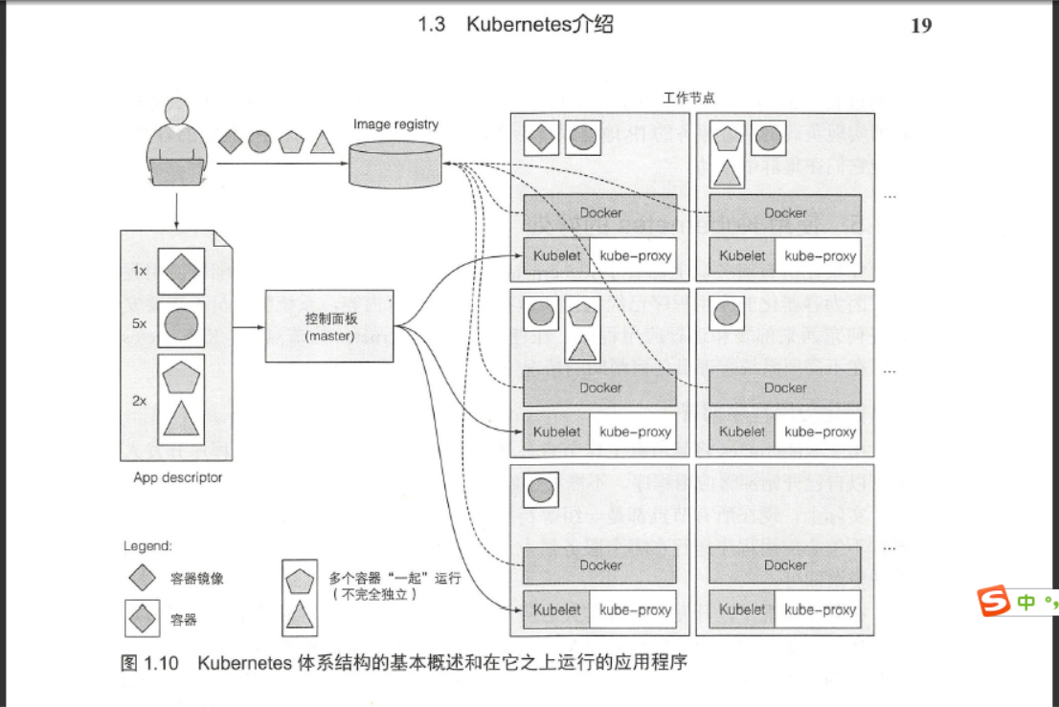
描述app如何成为一个运行的容器

Slide 11

K8s的功能（优点）
简化应用程序部署
更好的利用硬件
健康检查和自动修复
自动扩容

Slide 12
2
K8s和docker的使用

Slide 13

Docker运行流程
2. Docker检查本地是否存在该镜像（不存在执行第三步）
Docker hub
docker
镜像:busybox
1. Docker run busybox echo “Hello”
busybox
3. 从docker镜像中心拉取指定的镜像
4. 运行容器，执行echo
各种其他镜像

Slide 14
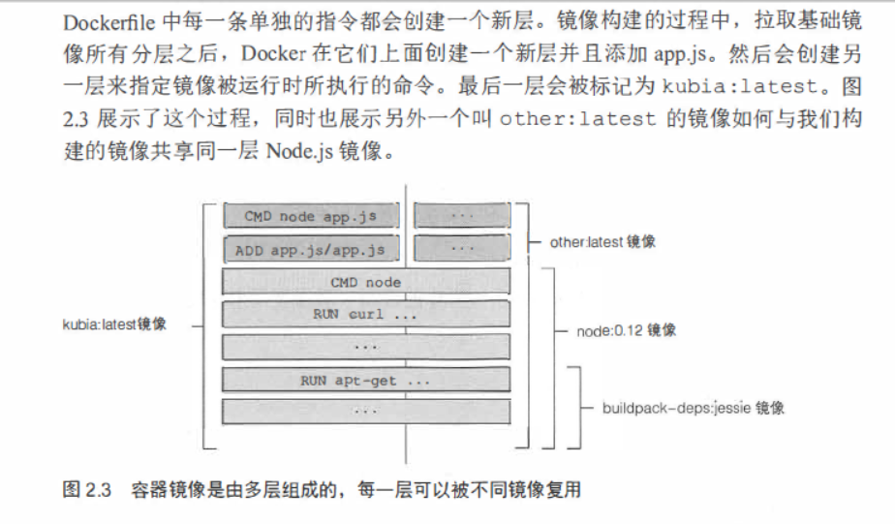
Docker镜像分层过程

Slide 15
Docker常用命令
容器
镜像
仓库
存储
网络
1.docker run --name hjs –d –p 8080:8080
Imagename:tag
创建并运行
--name 指定名字
d: 后台运行
p: 端口映射
2. docker ps
查看容器，默认运行中的
3.docker exec –it containerID /bin/bash
4.docker inspect containerID
详细信息
5.docker start/stop/kill containerID
启动/停止/终止
6.docker rm containerID
1.docker images
查看本地镜像
2.docker rmi containerID
删除镜像
3.Docker image save/load
导出/导入
4.docker build –t <name> .
构建镜像
t: 打标签
1.docker pull/push
拉取/推送
2.docker tag hjs registry/hjs

Slide 16
K8s安装部署
kubeadm
minikube
yum
源码编译
二进制

Slide 17

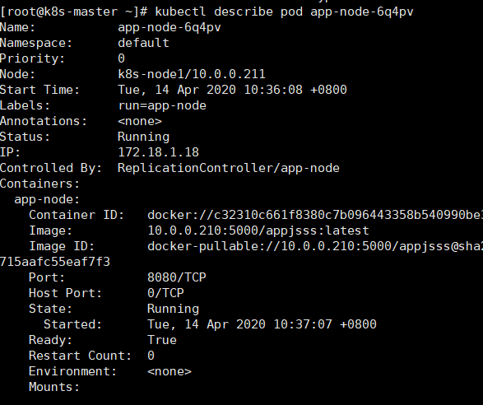

K8s运行应用
命令补全：
source <(kubectl completion bash)
1.运行前面创建好镜像的应用
Kubectl run app-node --image=10.0.0.210:5000/appjsss:latest --port 8080 --generator=run/v1
2.查看详细信息
kubectl describe pod app-node-6q4pv

Slide 18
Pod，容器，节点关系
节点1
节点2
pod1
pod2
pod4
pod3
pod5

Slide 19
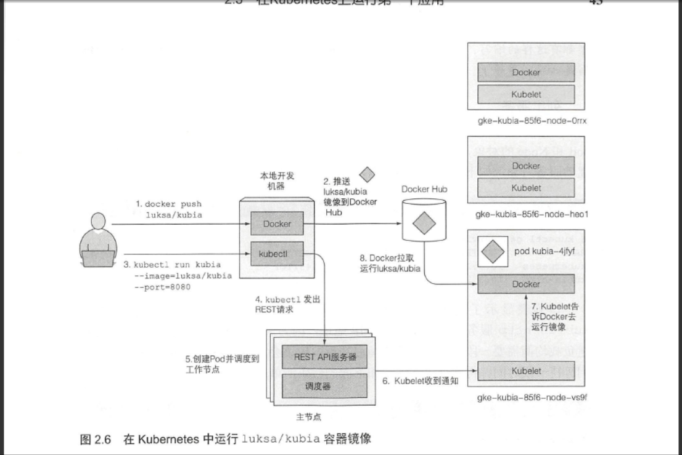
运行pod的流程

Slide 20
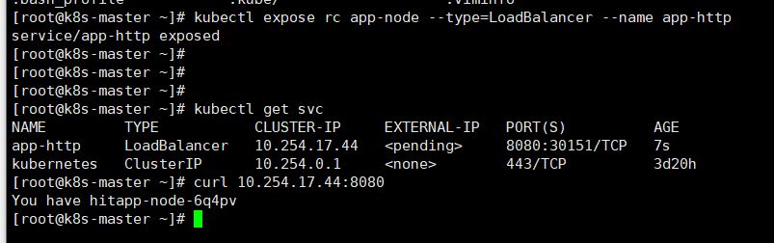

为Pod添加service资源，提供外部访问的能力
pod
负载均衡
容器
svc
RC资源
副本数：1
VIP

Slide 21
Rc控制副本数，及默认负载均衡策略-轮询
演示
Kubectl scale rc app-node --replicas=3
增加还是缩减副本仅靠副本数量控制
Curl 10.0.0.210:8080 查看轮询状况

Slide 22
总结
• 拉取并且运行任何公开的镜像。
• 把应用打包成容器镜像， 并且推送到远端的公开镜像仓库让大家都可以使用。
• 进入运行中的容器并检查运行环境。
• 为kubectl 命令行工具设置别名和tab 补全。
• 在Kubernetes 集群中列出查看节点、pod、服务和ReplicationController。
• 在Kubernetes 中运行容器并可以在集群外访问。
• 了解pod、ReplicationController 和服务是关联的基础场景。
• 通过改变ReplicationController 的复本数对应用进行水平伸缩。
docker pull
docker build –t /docker push
docker exec –it
source <(kubectl completion bash)
kubectl get node/pod/rc
kubectl expose rc name --type --name
幻灯片20
kubectl scale rc name --replicas=

Slide 23
Dockerfile
FROM （指定基础镜像）
MAINTAINER（指定维护者信息，可以没有）
LABLE 描述，标签
RUN （在命令前面加上RUN即可）
RUN （在命令前面加上RUN即可）
RUN （在命令前面加上RUN即可）
ADD （会自动解压tar） 制作docker基础的系统镜像
WORKDIR （设置当前工作目录）
VOLUME （设置卷，挂载主机目录）
EXPOSE （指定对外的端口）(-P 随机端口)
CMD （指定容器启动后的要干的事情）（容易被替换）
dockerfile其他指令：
COPY 复制文件（不会解压）rootfs.tar.gz
ENV 环境变量
ENTRYPOINT 容器启动后执行的命令（无法被替换，启容器的时候指定的命令，会被当成参数）

Slide 24

感谢！
主动
创新
专注

